Slide 1
Исследовательская работа «История моего села»
Выполнила: ученица 4 класса МКОУ Кучеряевская ООШ Сологуб Екатерина
Учитель: Долгополова Валентина Ивановна
2019 год

Slide 2
Цель: изучение истории родного села.
задачи:
- узнать, когда и как появилось село Кучеряевка;
- проследить историю развития села;
-выяснить, как отразилась война на судьбах жителей села;
-как развивается наше село сейчас.

Slide 3
Гипотеза: Предполагаю, что в ходе работы обогатятся знания не только у меня, но и у моих одноклассников о родном селе и его людях. Родное село станет ещё ближе и родней.
Предмет изучения: история моего села.
Практическая значимость. Собранные материалы можно использовать на уроках окружающего мира, краеведения, на внеклассных занятиях.

Slide 4
Село Кучеряевка Бутурлиновского района организовано в середине XVlll века, когда из-за недостатка земельных наделов крестьяне из Бутурлиновки стали переселяться в степь к востоку от своей слободы.
В 1760 году крестьянин Василий Петрович Кучерявый перевез свой скарб и поставил хату около лога в верховье реки Осередь. Вскоре рядом с ним поселились другие крестьяне, поэтому село и получило название Кучеряевка по первопоселенцу.
По данным архива в 1782 году в хуторе Кучеряевка насчитывалось уже 25 дворов и около 150 жителей.

Slide 5
Советская власть провозглашена в начале 1918 года, с 5 по 13 октября того же года здесь шли упорные бои с красновцами. В январе 1919 года красновцы были изгнаны из Кучеряевки. Вскоре в селе образовалась партийная ячейка.
Осенью 1919 года село ненадолго заняли деникинцы. Кучеряевку освободила кавалерийская дивизия М.Ф. Блинова 20 ноября того же года.
В 1922 году село подверглось нападению банды Фоменко. Бандиты захватили, пытали, а потом и убили красного командира, коммуниста М.Г. Чумакова, бывшего на побывке в родном селе, председателя волисполкома Я.В. Гуренко, комиссара И.А. Коржова.

Slide 8
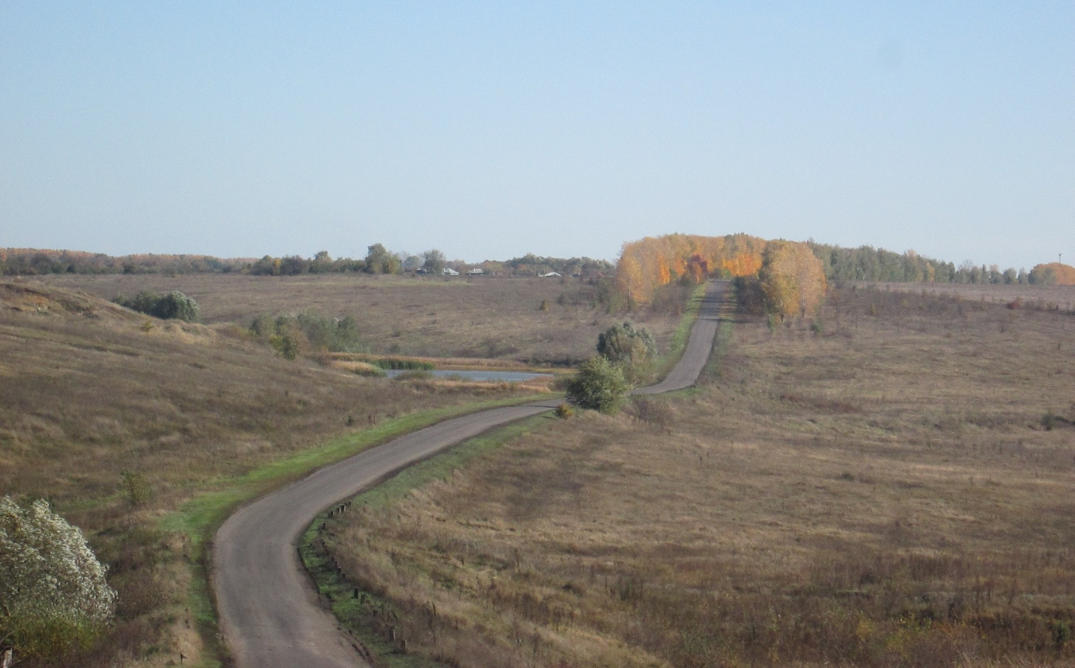
Село Кучеряевка Бутурлиновского района расположенного от города к востоку в 22 километрах

Slide 9
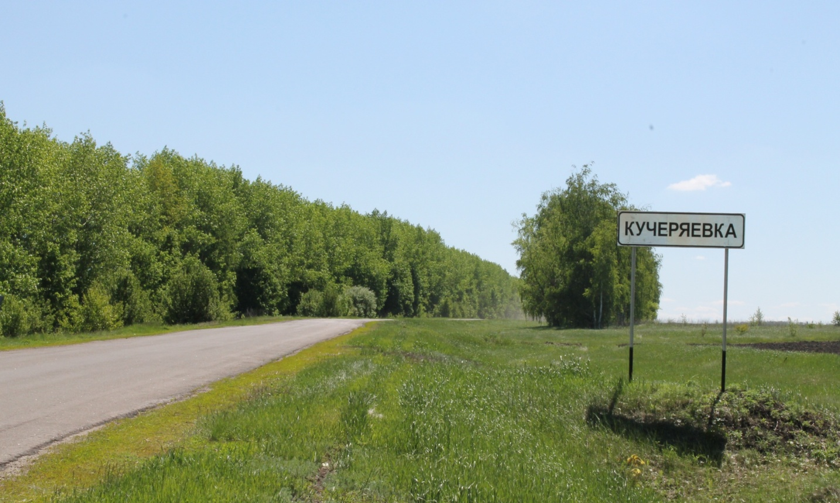
Село организовано в середине XVIII века

Slide 10
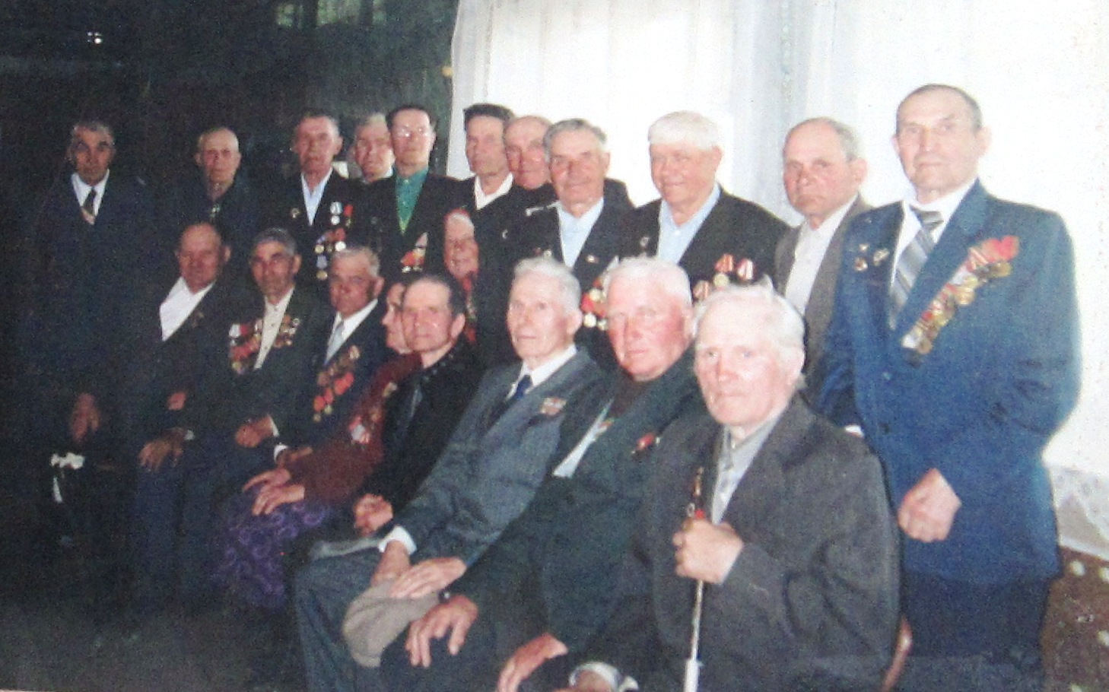
На Великую Отечественную войну ушло более 600 человек, из которых вернулись всего 260 человек

Slide 11
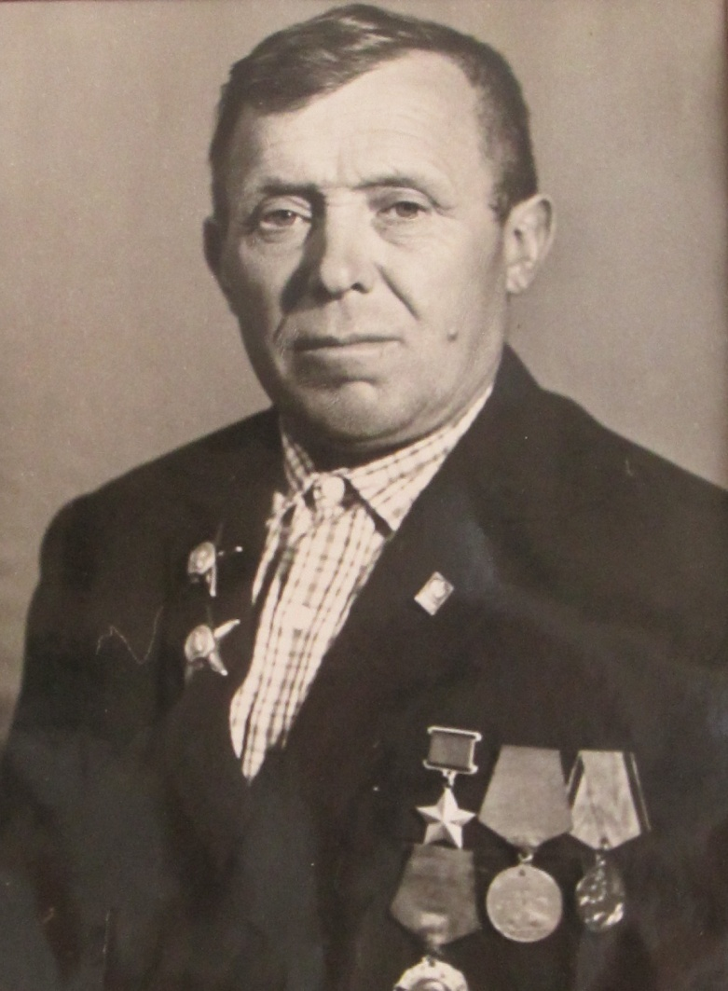
Христенко Егору Ивановичу присвоено высокое звание Героя Советского Союза

Slide 12
Мемориал Славы односельчанам, погибшим в годы Великой Отечественной войны

Slide 13
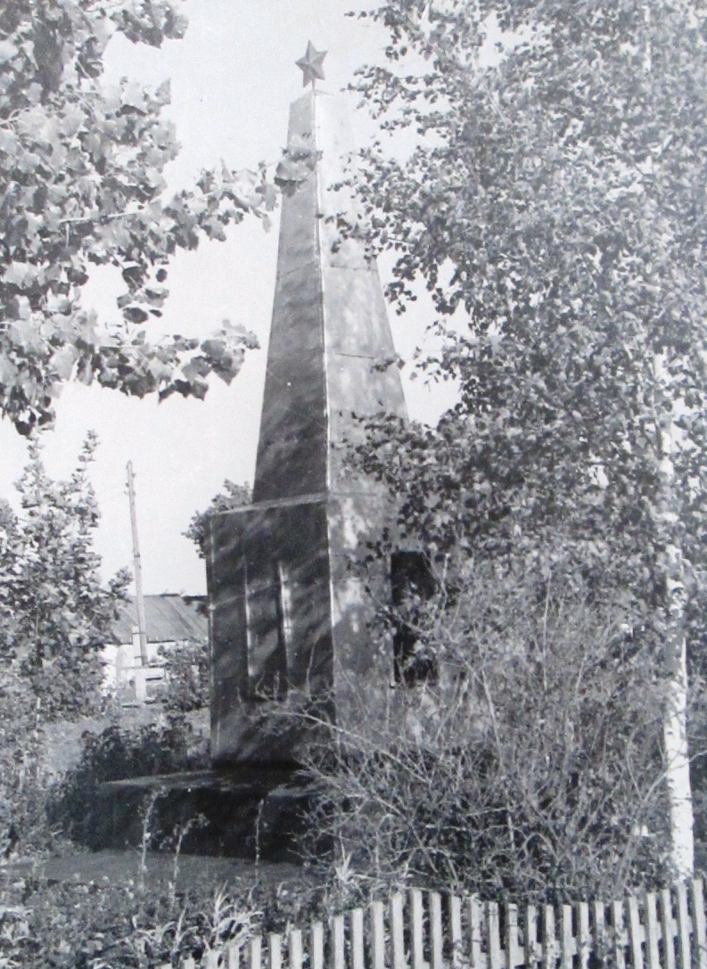
Обелиск памяти воинам, погибшим в годы Гражданской войны

Slide 14
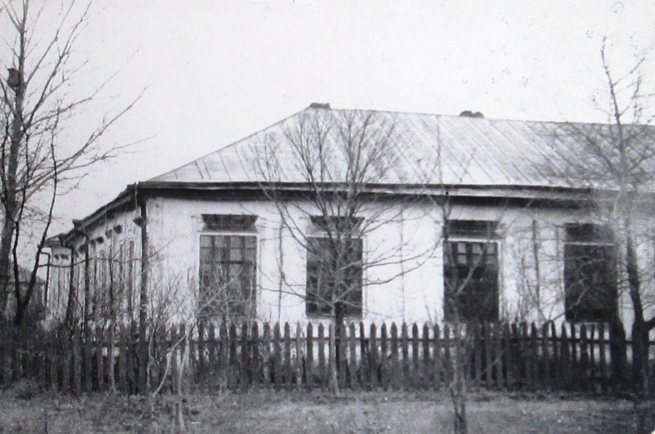
Кучеряевская школа существует с 1934 года

Slide 15
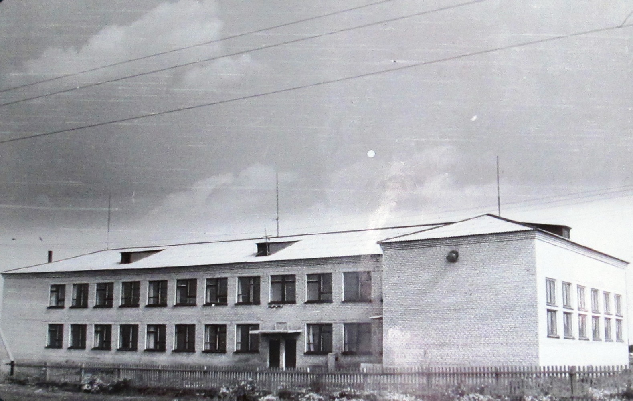
Новое здание школы было построено в 1979 году

Slide 16
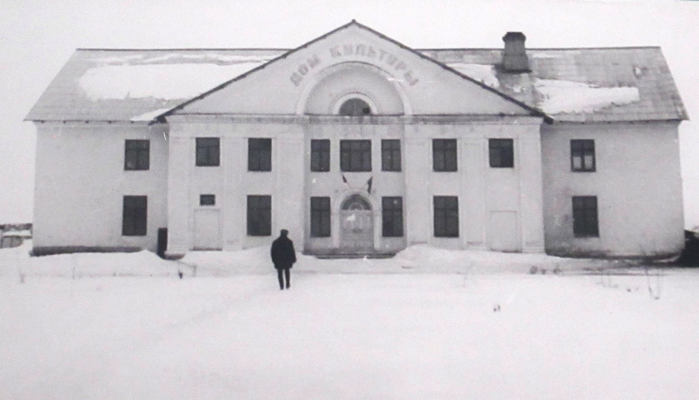
Здание дома культуры 1966 год

Slide 17
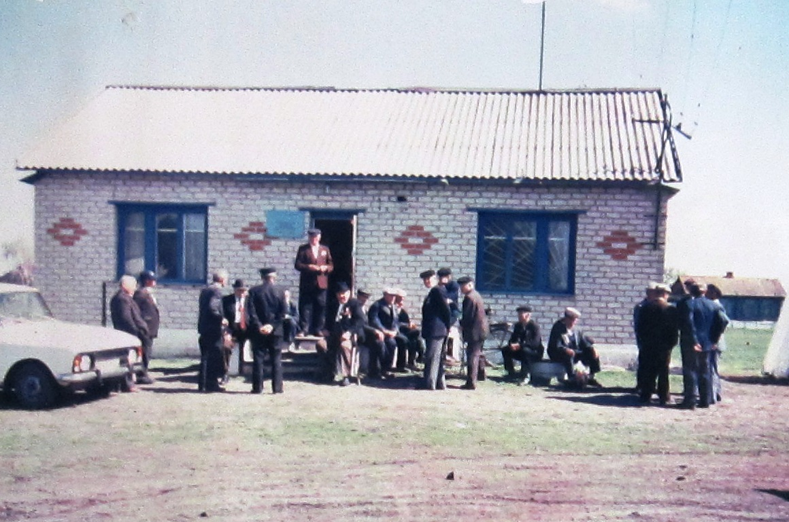
Здание администрации села раньше

Slide 18
Улица Молодежная 1985 год

Slide 19
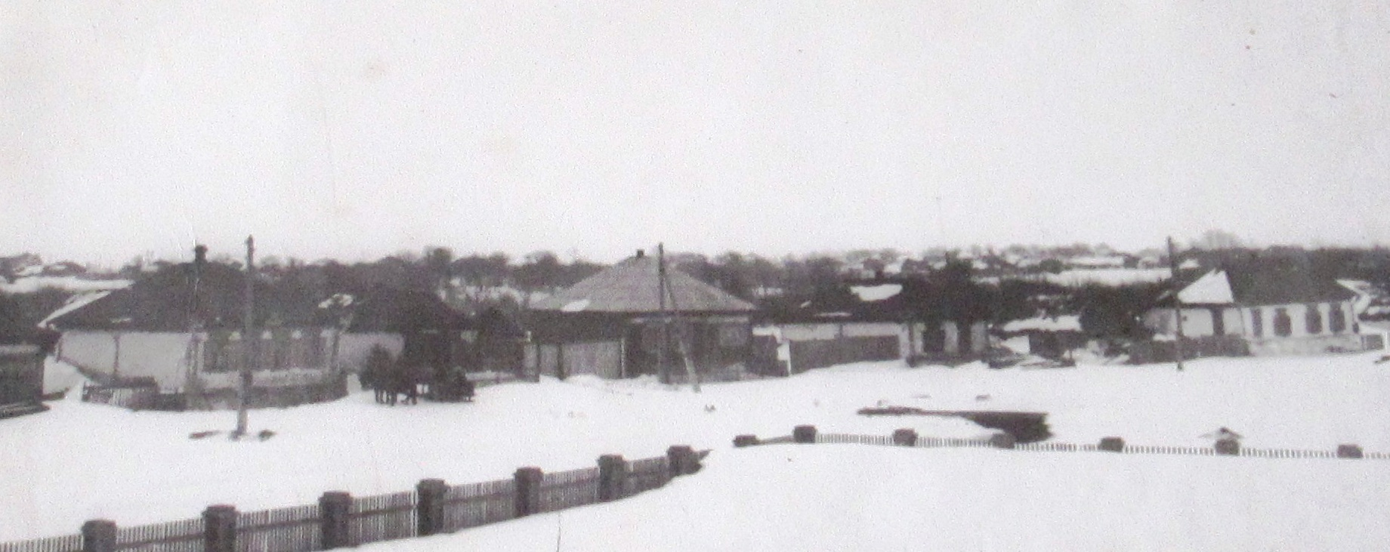
Улица Октябрьская 1965 год

Slide 20
Магазин 1965 год

Slide 21
Сейчас село выглядит совсем иначе. В Кучеряевке шесть улиц: Ленина, Молодежная, Пролетарская, Октябрьская, 1 Мая и К.Маркса. Есть Дом культуры, почта, медпункт, четыре магазина. Работает отделение сбербанка, филиал МФЦ, открыт детский сад.

Slide 22
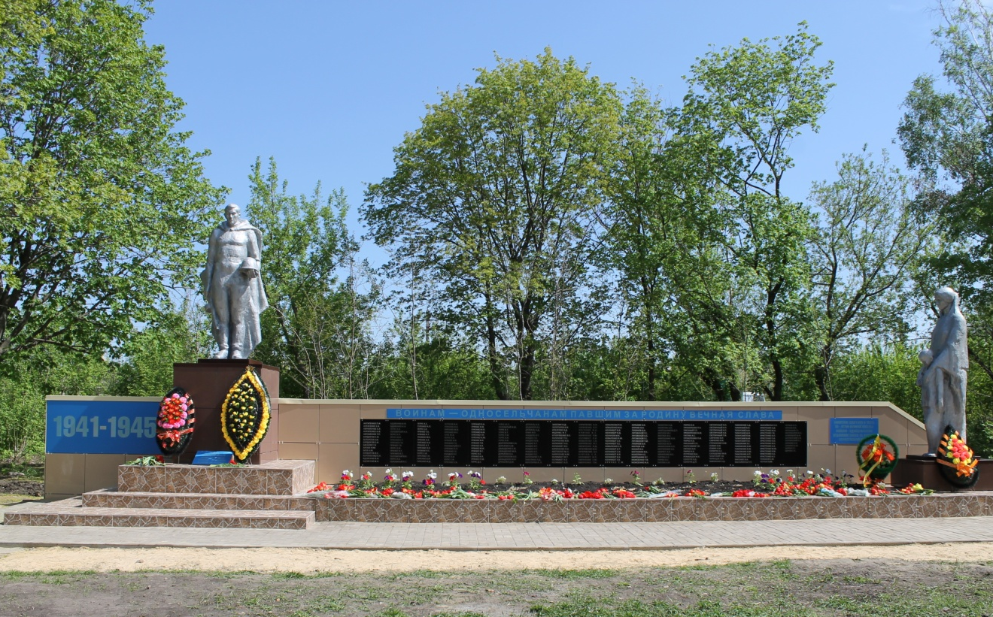
Мемориал Славы односельчанам, погибшим в годы Великой Отечественной войны (после ремонта)

Slide 23
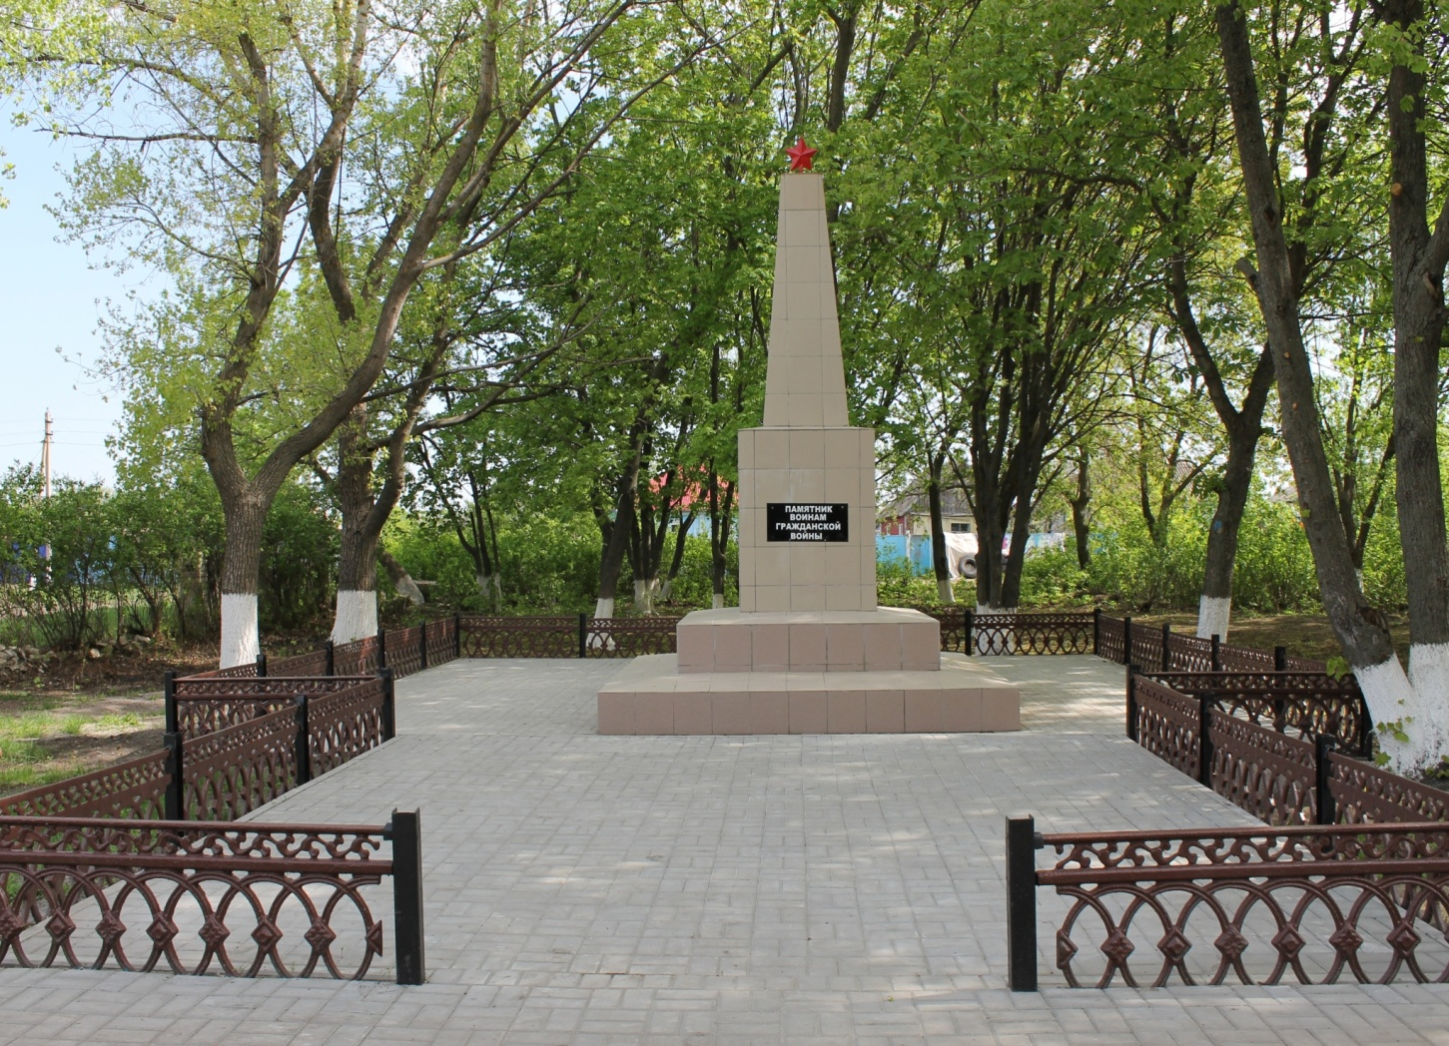
Обелиск памяти воинам, погибшим в годы Гражданской войны (после ремонта)

Slide 24
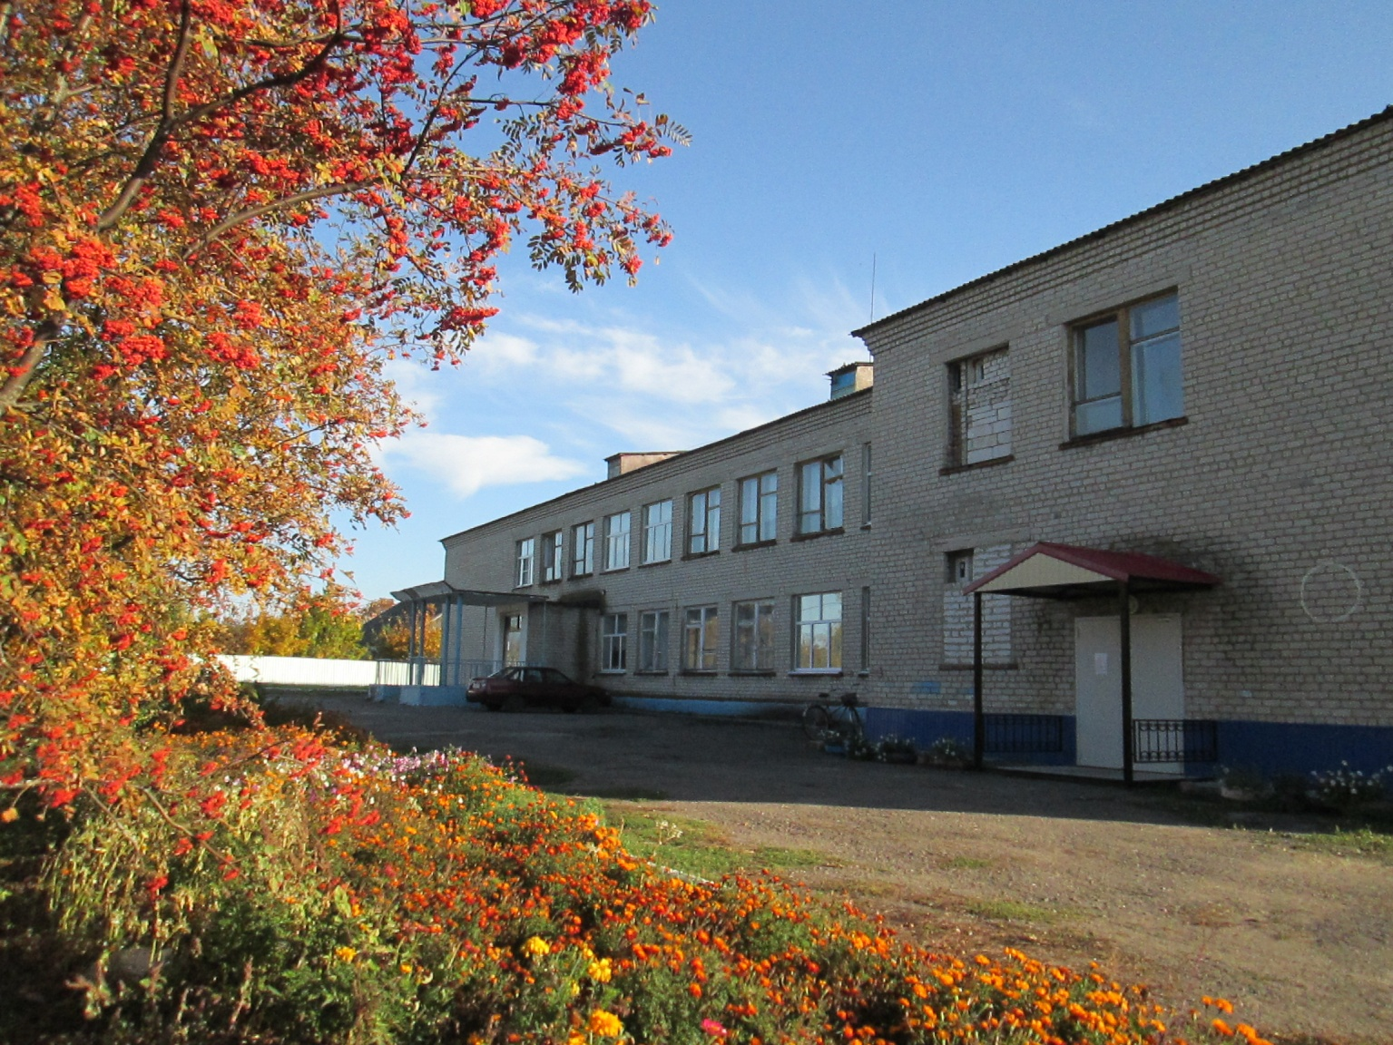
Школа

Slide 25
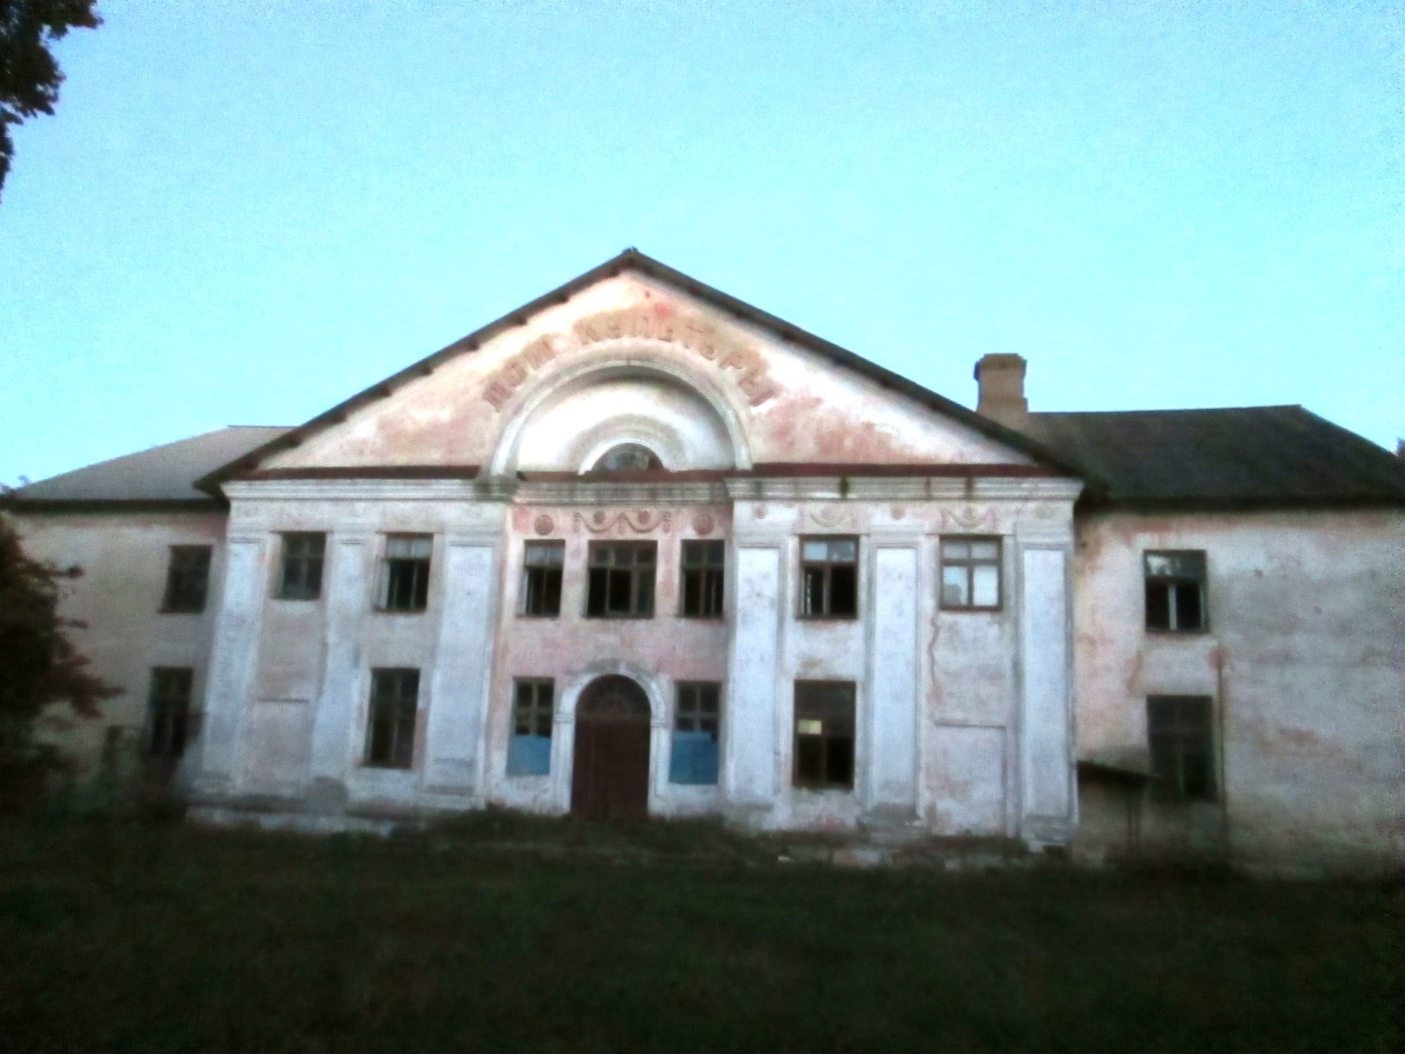
Сегодня этот Дом культуры не работает

Slide 26
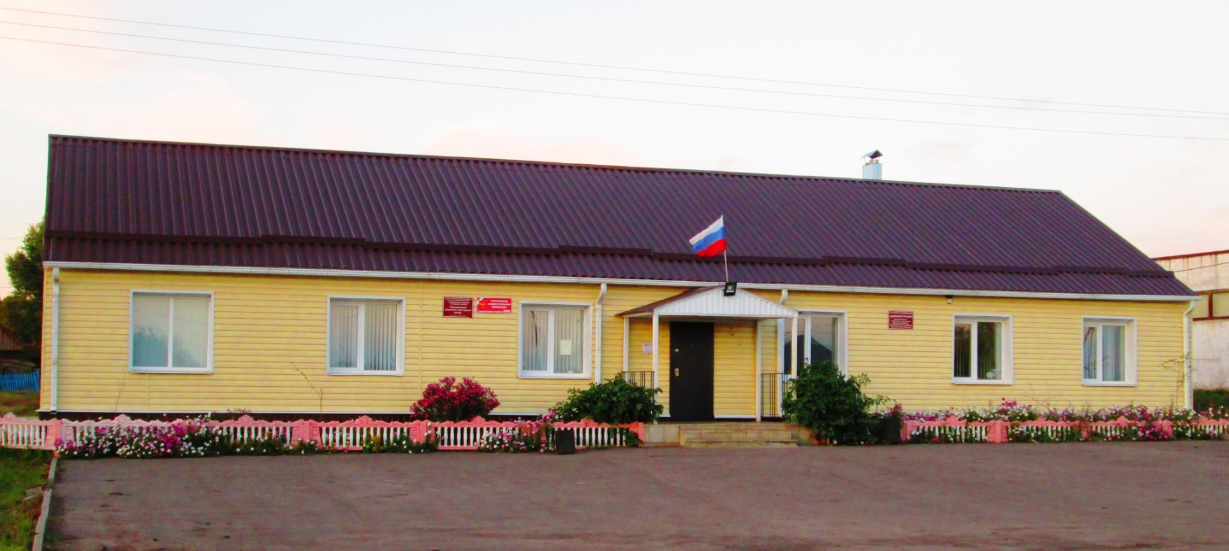
Сейчас Дом культуры и администрация села находятся в одном здании

Slide 27
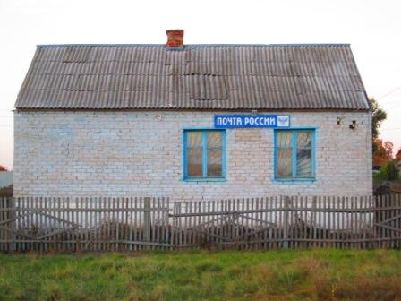
Отделение почтовой связи

Slide 28
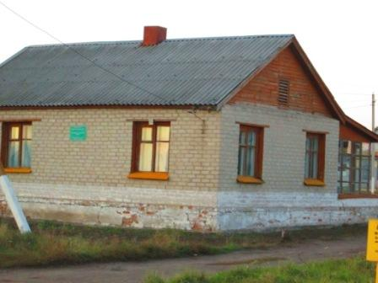
Медпункт

Slide 29
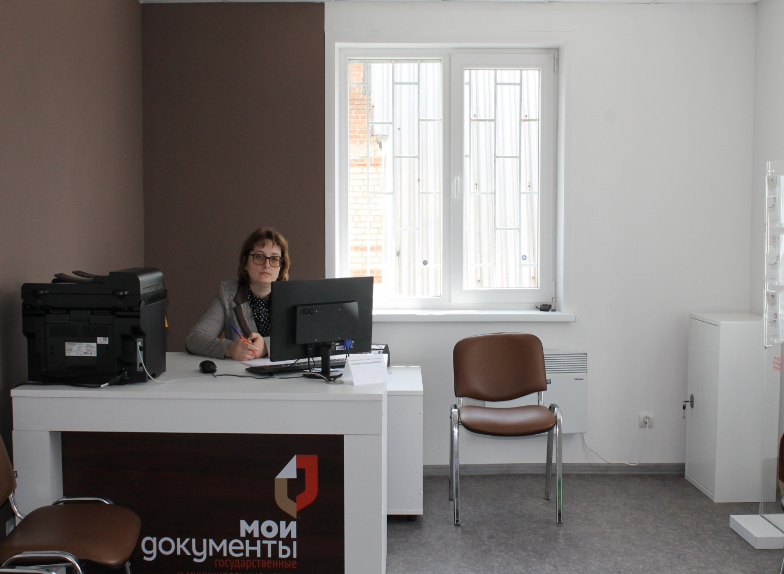
Филиал МФЦ

Slide 30
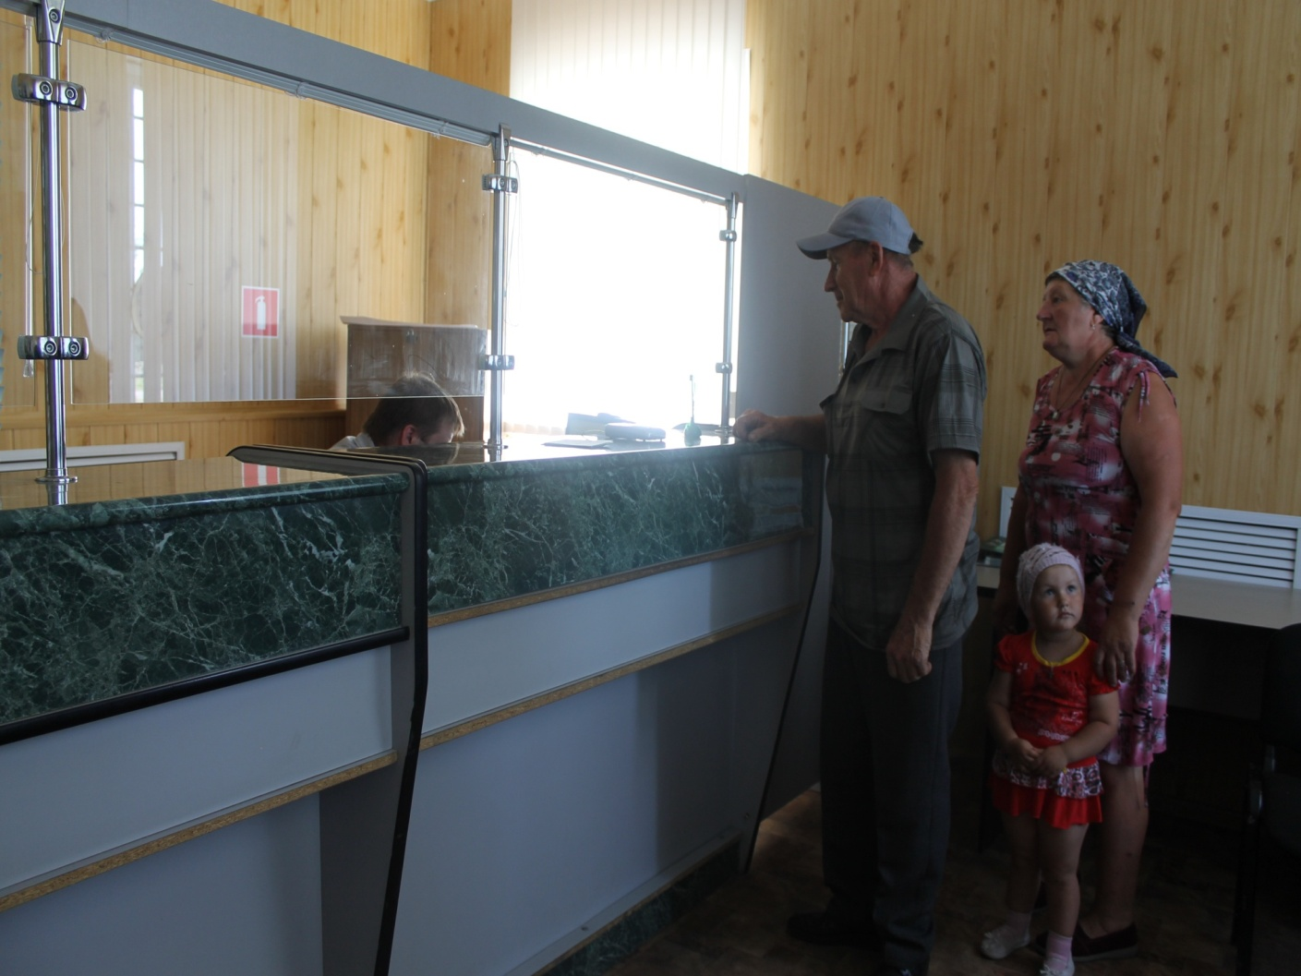
Отделение Сбербанка

Slide 31
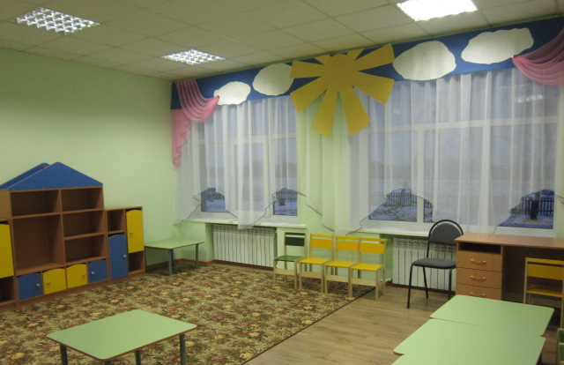
Детский сад

Slide 32
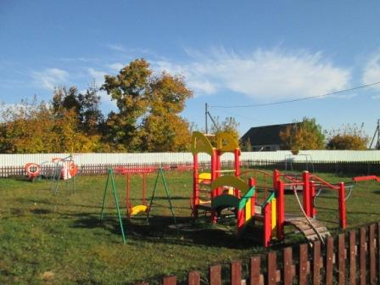
Детский сад

Slide 33
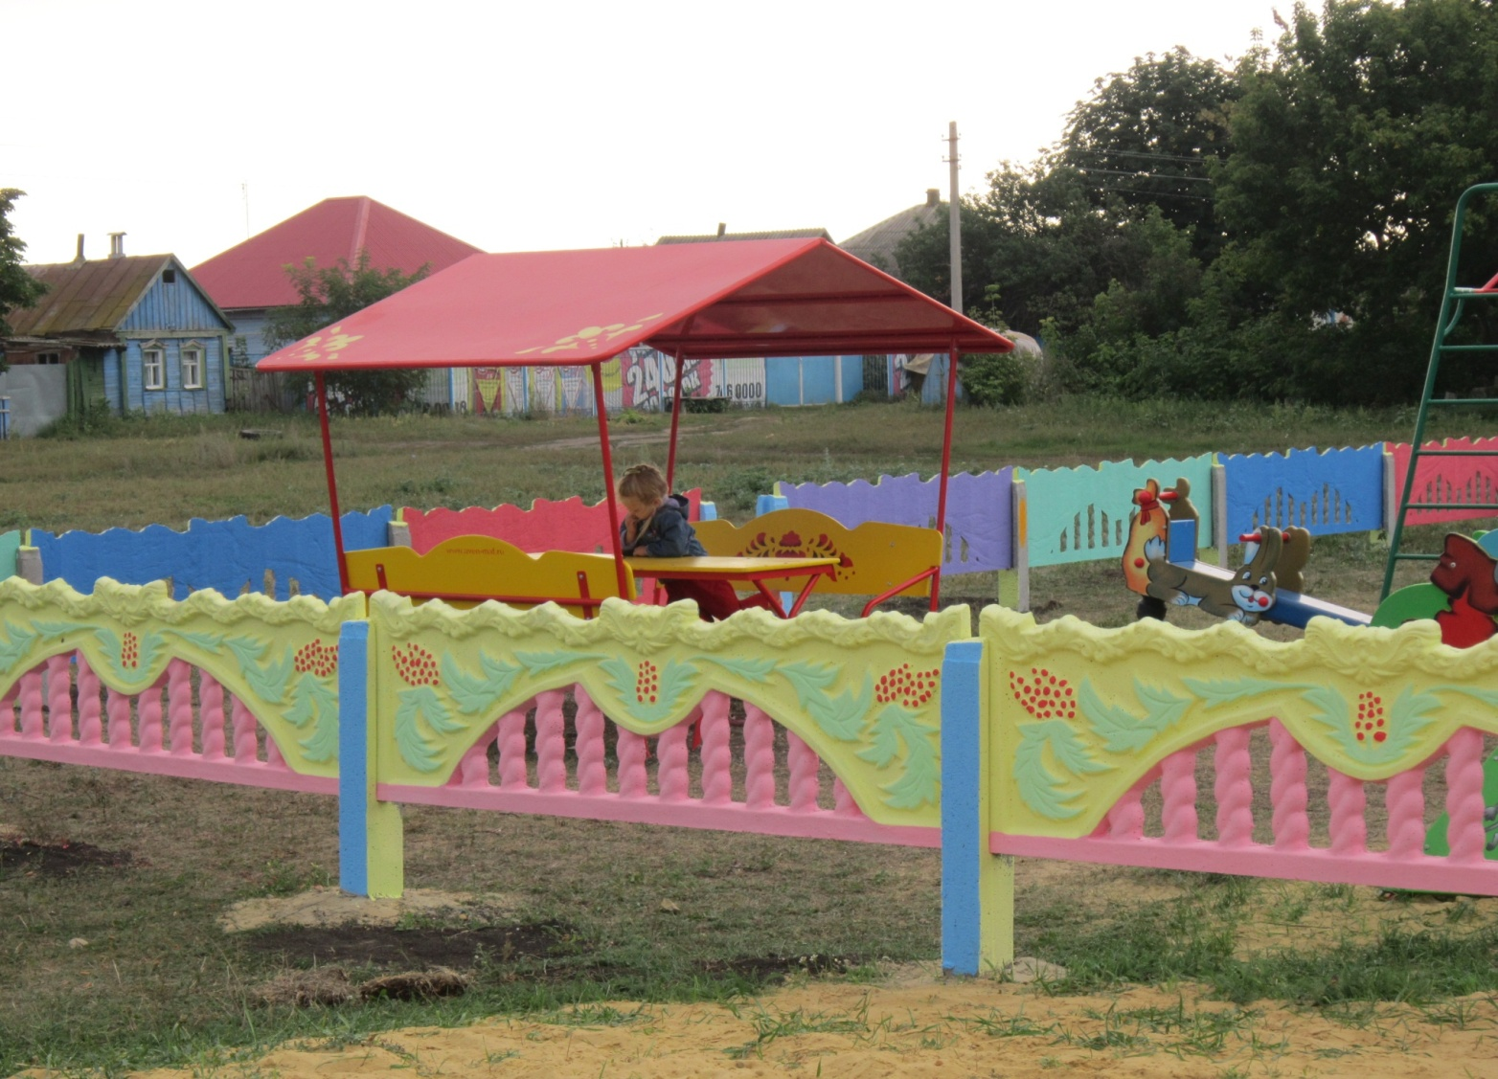
Детская площадка в центре села

Slide 34
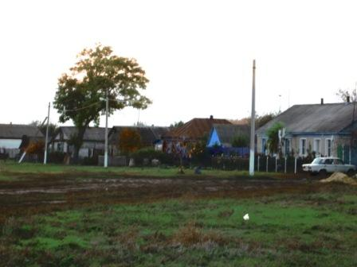
Улица 1 Мая

Slide 35
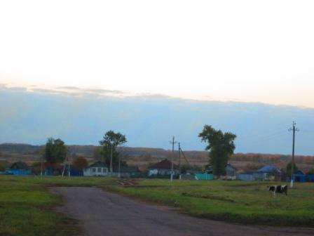
Улица 1 Мая

Slide 36
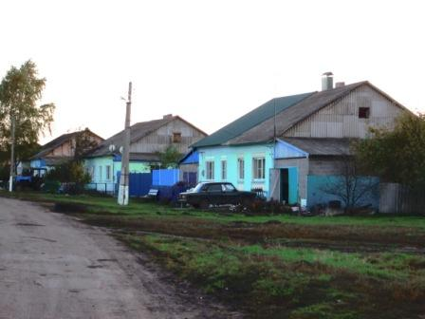
Улица Молодежная

Slide 37
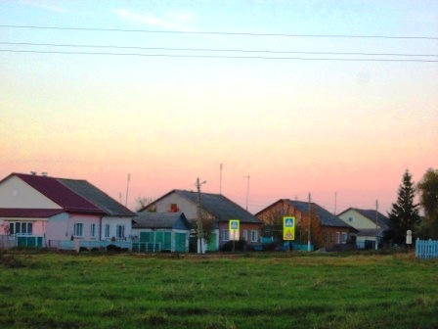
Улица Молодежная

Slide 38
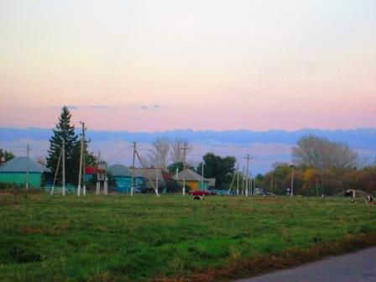
Улица Ленина

Slide 39
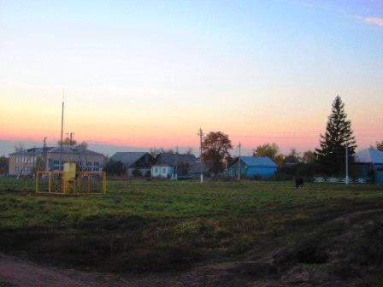
Улица Ленина

Slide 40
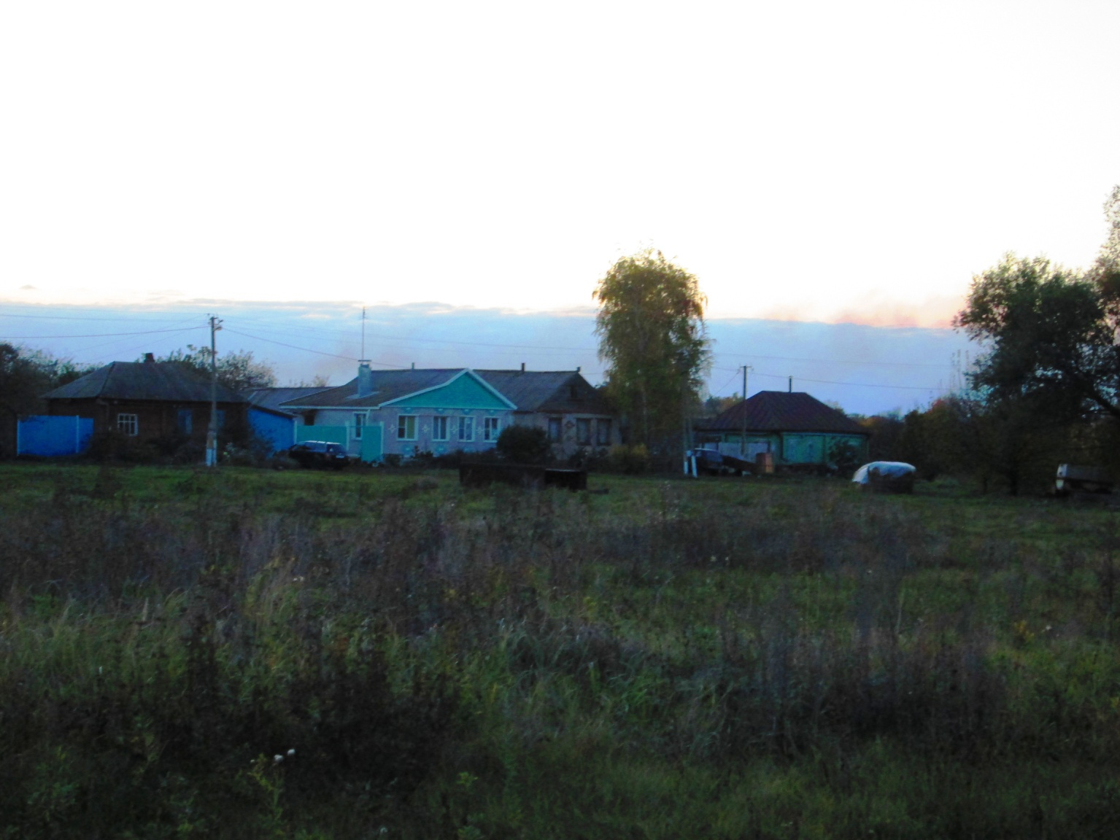
Улица К.Маркса

Slide 41
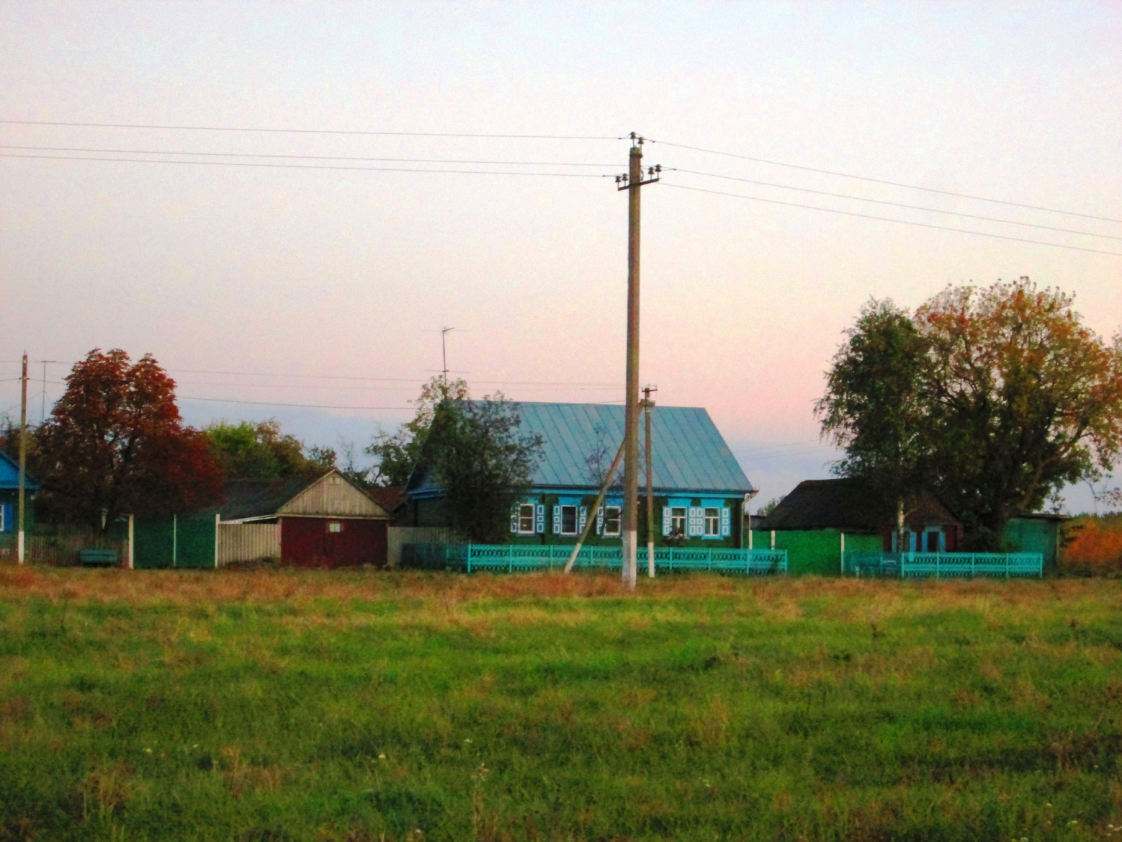
Улица К.Маркса

Slide 42
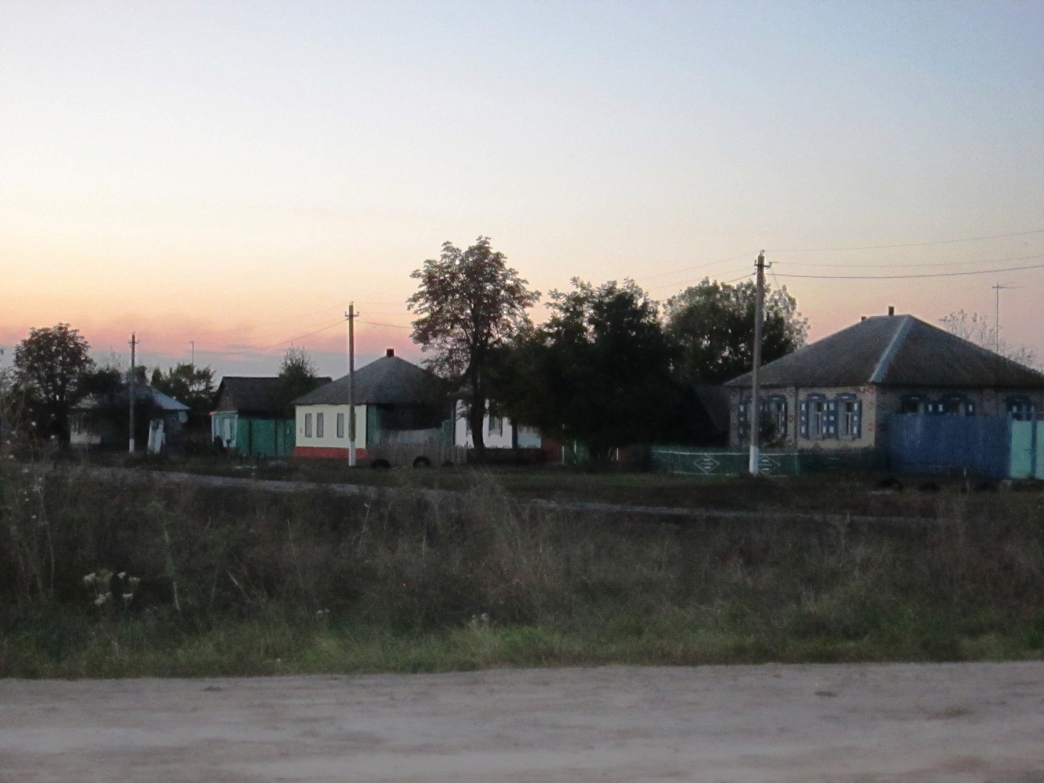
Улица Пролетарская

Slide 43
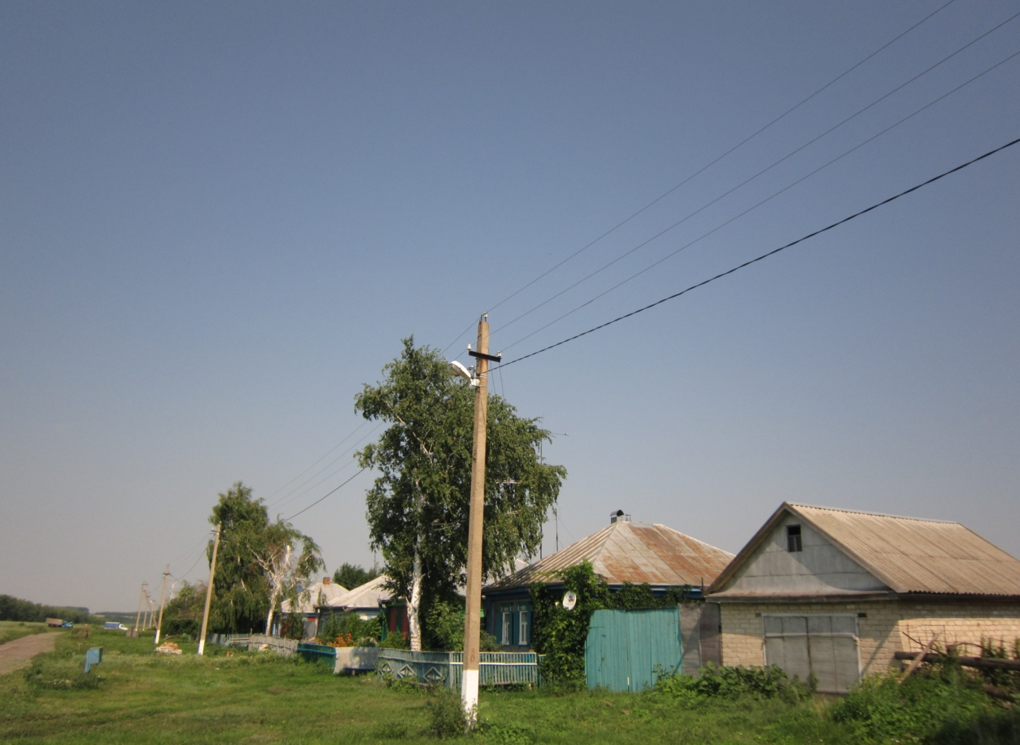
Улица Пролетарская

Slide 44
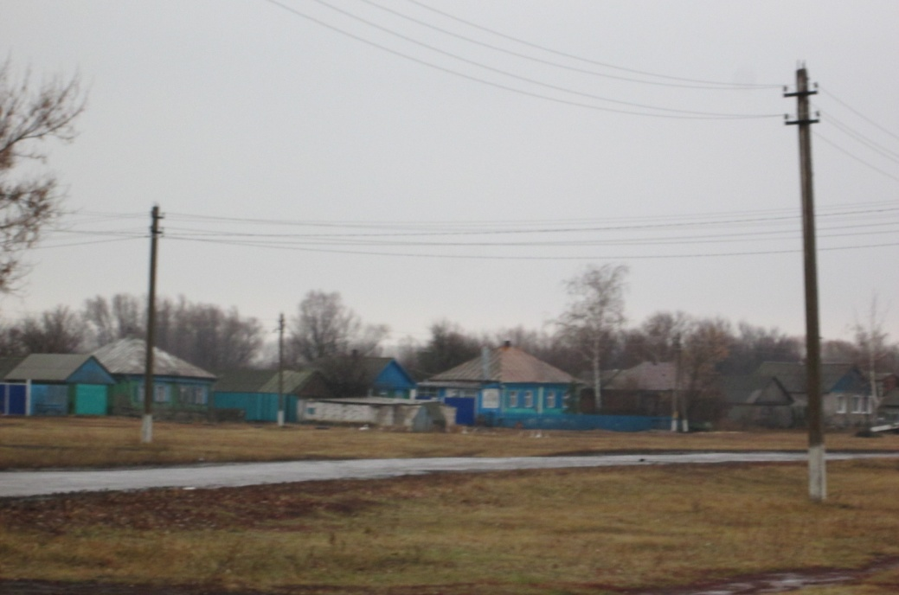
Улица Октябрьская

Slide 45
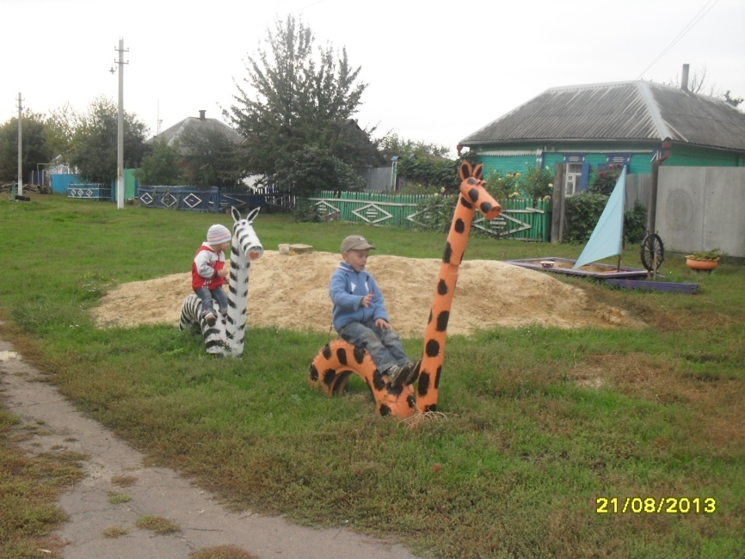
Улица Октябрьская

Slide 46
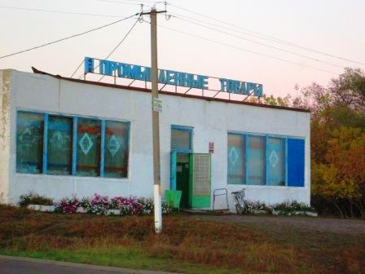
Магазин

Slide 47
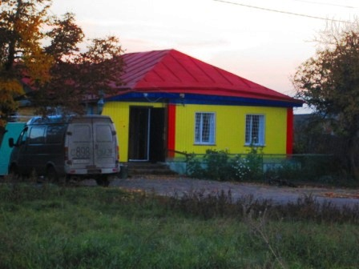
Магазин

Slide 48
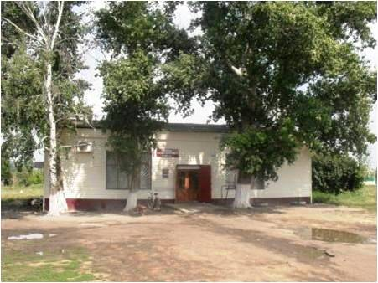
Магазин

Slide 49
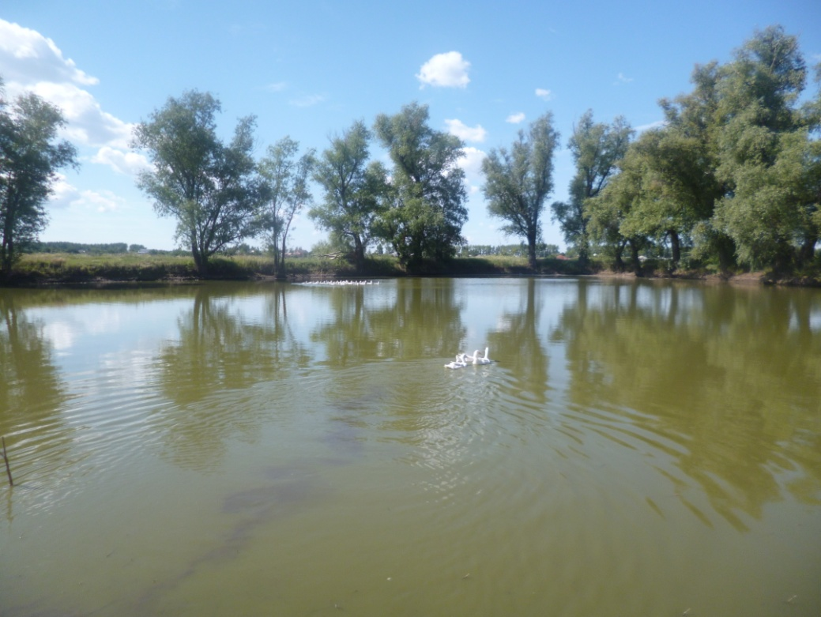
На территории села расположено 22 пруда

Slide 50
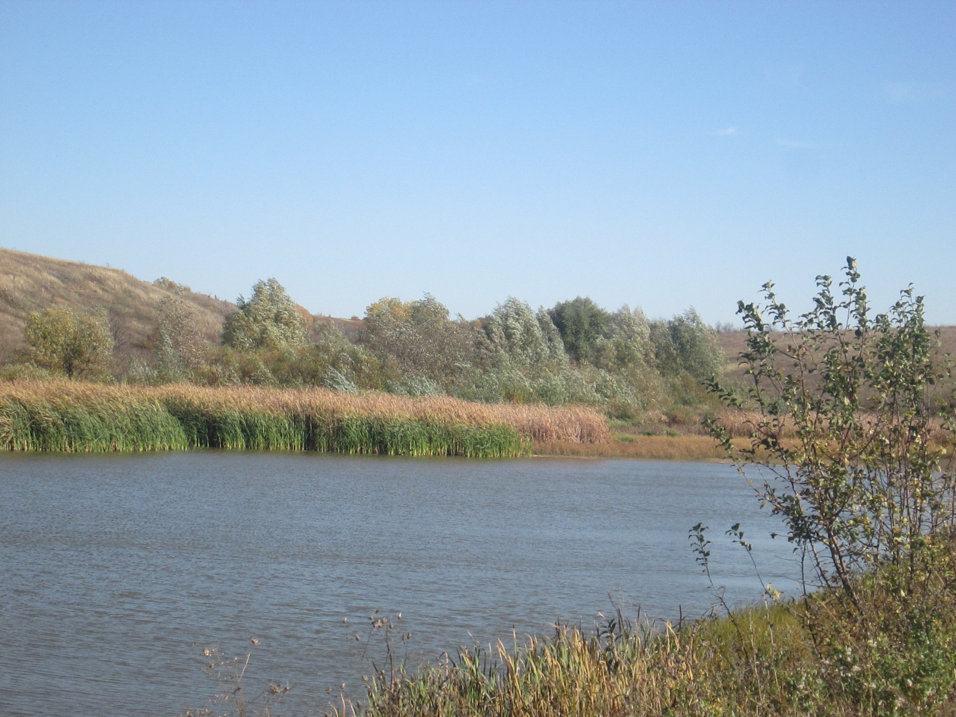

Slide 51
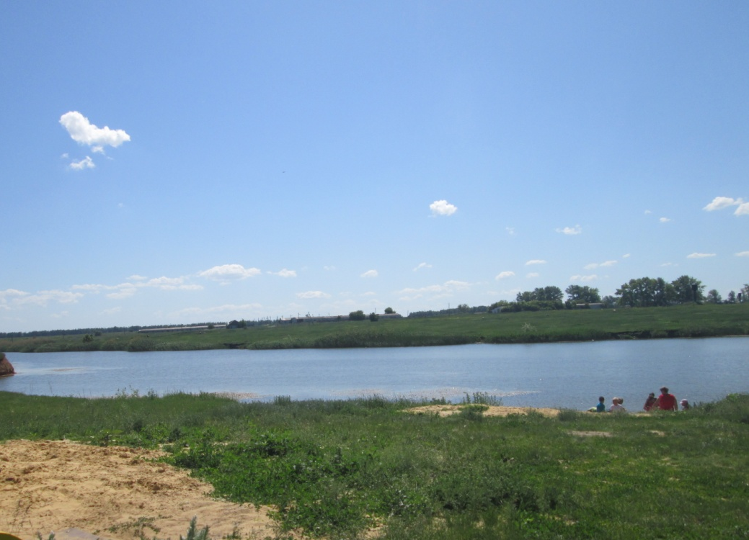

Slide 52
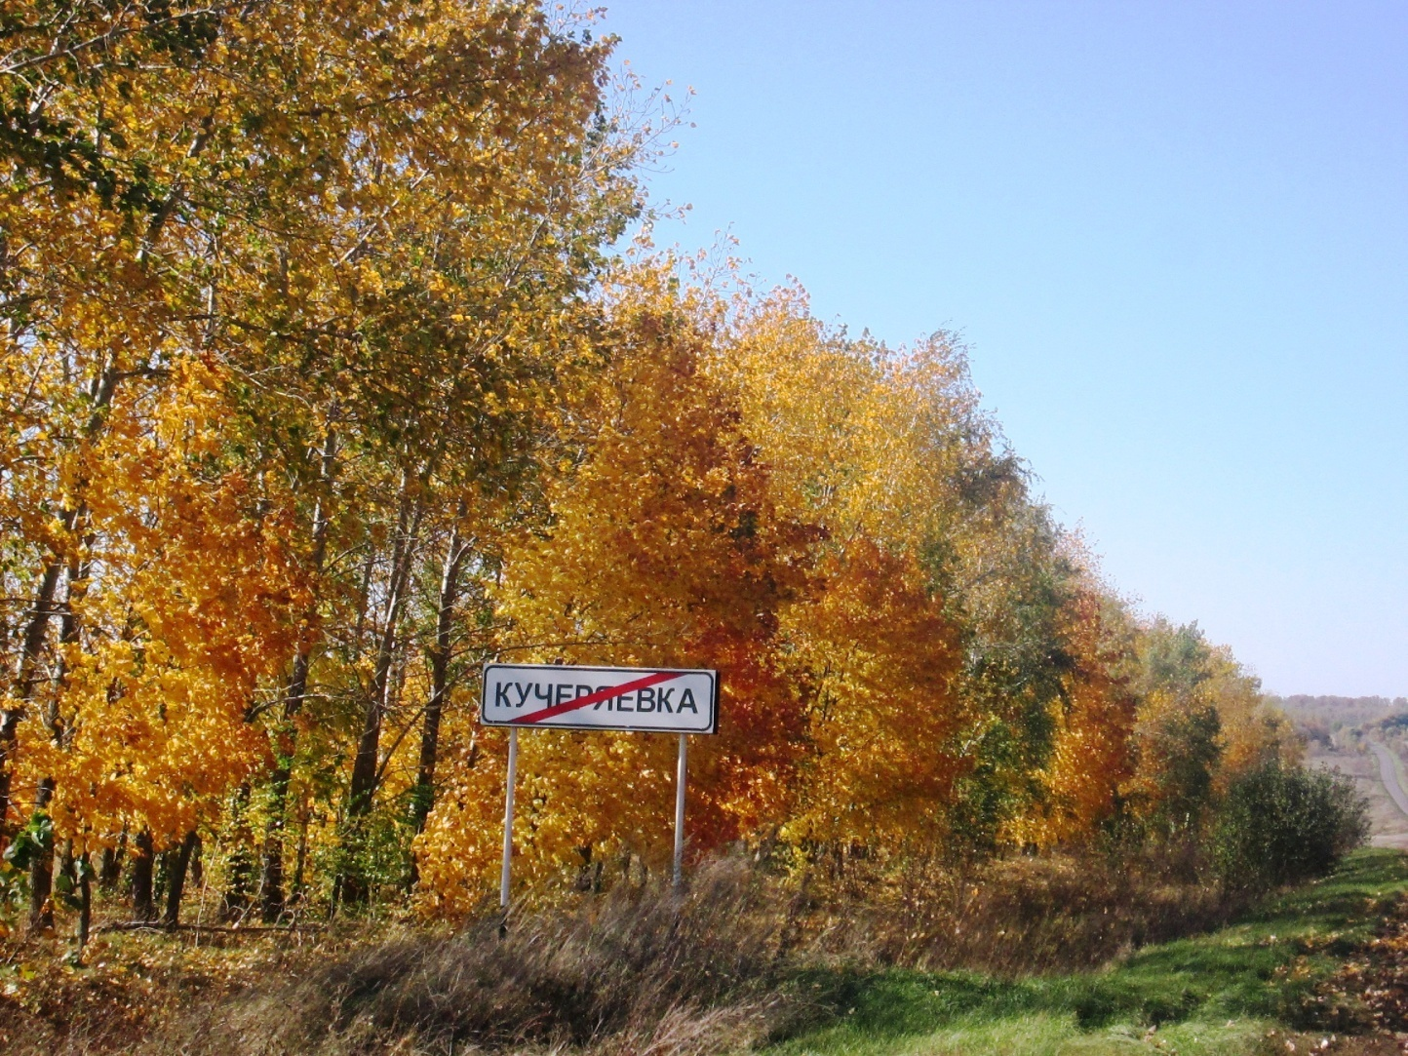
Вот такое мое родное село Кучеряевка

Slide 53
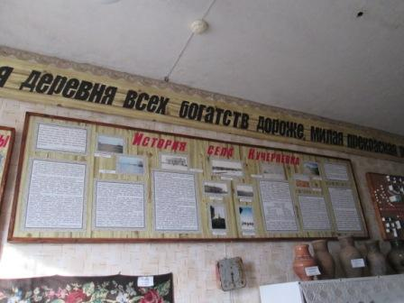
Подробнее об истории села Кучеряевка можно узнать в школьном музее

Slide 54
